Slide 1
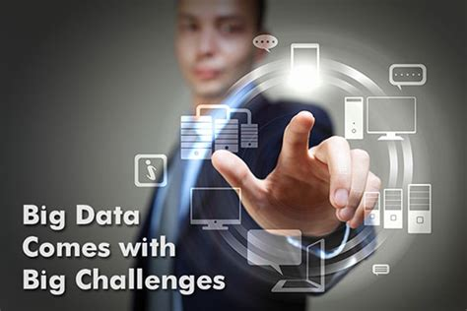
Utfordringer & Løsninger
Utfordringer Big Data skaper
og hvordan de forsøkes løst
Terje Berg-Hansen
Stavanger 28. august 2019

Slide 2
Før innføring av Big Data
  Analyser kjøres uavhengige av hverandre – i siloer - siden selv nyere skybaserte datavarehus og data science verktøy ikke har blitt designet for å jobbe sammen.
  Data er overalt - i datasentere, offentlige skyer og på enkeltstående servere og pc’er, og det er ingen praktisk måte å kjøre analyser eller maskinlærings-algoritmer på samlede data-sett.
  Med data i siloer og data overalt blir det tilnærmet umulig med en samlet tilnærming til datasikkerhet og privatisering uten å tvinge gjennom kontrollrutiner som begrenser produktiviteten øg øker kostnadene

Slide 3
Etter innføring av Big Data
Data strømmes inn i Data Lakes på klynger av servere og lagres i allment tilgjengelige formater i distribuerte filsystemer, med automatisk replikering og partisjonering («sharding»).
Data analyseres med parallell-prossessering i klynger av servere – hvor klyngens samlede datakraft utnyttes optimalt – og data fra databaser, filer og strømmer analyseres kombinert i sanntid

Slide 4

Hovedutfordringer
Hovedutfordringer knyttet til Big Data
  Håndtere økende vekst i datamengde
  Bruke data til å gi innsikt på en god måte
  Integrere data fra ulike datakilder
  Validere data
  Sikre data
  Rekruttere og beholde relevant kompetanse
  Organisasjonell motstand / treghet

Slide 5
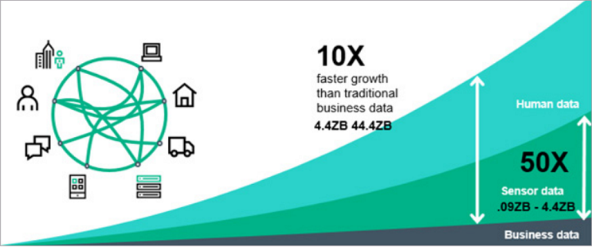
1) Økende datamengder
Størrelsen på det digitale universet dobles minst annenhvert år og vil være 50 ganger så stort i 2020 som i 2010.
  Menneske- og maskin-generert data har 10 ganger så rask vekst og maskingenerert data alene har 50 ganger så rask vekst som tradisjonelle forretningsdata.

Slide 6
1) Økende datamengder
Løsninger
  Fra siloer/datatorg til data lakes
  Fra å «skalere opp» til å «skalere ut»
  Partisjonering av data («sharding») på distribuerte filsystemer
  Hybrid-skyløsninger, kombinerer offentlige og sensitive data.
  Analyser utføres med parallell-prosessering i klynger
  Strømming av data for sanntids- eller nær sanntidsanalyser.

Slide 7
Distribuerte Teknologier
Klynger av servere med:
    Distribuerte Filsystemer
    Distribuerte Databaser
    Distribuerte Analyser
    Distribuert provisjonering, backup, replikering, monitorering osv.
Utfordringer bl.a. knyttet til:
    Systemenes tilstand (state)
    Lik tid på alle maskiner
    Riktig Info-spredning i klyngen
    Partisjonerings-problemer (rack, linjer, rutere, datasentere osv)

Slide 8
2) Skape innsikt av data
Utfordringer
Andelen ustrukturerte og semi-strukturerte data øker
Datafangst-hastighet og mengde øker
Behovet for Sanntidsanalyser øker

Slide 9
2) Skape innsikt av data
Løsninger
«Data at rest»
  Nye verktøy for data-håndtering og analyser bl.a. med schema-fri teknologier
    Dokument-orienterte og kolonnebaserte databaser som MongoDB, HBase
    ELT-verktøy som Talend, Spark, Hive
«Data in motion»
  Sanntids-analyser via datastrømmer med Real Time Schema-detektering
    Kafka, Flume, Flink, Spark Streaming,
  Maskinlæring, Nevrale nettverk (ANN)

Slide 10
3) Integrering fra ulike kilder
Utfordringer
Data kommer fra ulike kilder:
  Fag-applikasjoner, sosiale media-strømmer, epost-systemer, forretnings-dokumenter etc.
Det kan by på store utfordringer å kombinere data fra disse kildene på en måte som gjør dem anvendelige for å lage rapporter, analyser osv.
  Ulike fil-formater, dato-formater, måle-enheter osv.
  Noen data kan ikke konverteres pga. tekniske eller organisatoriske hindre. (Ref. Ruter / Color Line)

Slide 11
3) Integrering fra ulike kilder
Løsninger
Konvergering mot åpne standarder
  Når «Lego-klossene» er like store er det lettere å bygge sammen konstruksjoner fra ulike leverandører.
Gode verktøy, systemer og rutiner for integrering
  ETL => ELT
  Datakuratering som eget fag / stillingskategori
  Fleksible systemer som kan håndtere ulike data- formater, samt semi- og ustrukturerte data

Slide 12
4) Validering av data
Utfordringer
Nært beslektet med integrering er validering av data. Ofte får man lignende data fra ulike systemer, og disse dataene er ikke alltid overens om hva som er virkeligheten.
  Ulike kontaktdata for en kunde, ulike tall fra ulike sensorer for samme måling osv. fører til valideringsproblemer. Hvilken kilde skal være autoritativ?
«Data Governance» er et begrep som omfatter disse problemstillingene.

Slide 13
4) Validering av data
Løsninger
Utfordringene med «Data Governance» er vanskelige å løse og krever ofte at det opprettes egne grupper som lager regler og policier for å regulere feltet.
Det fins gode Big Data-teknologier som kan hjelpe, bla. Apache Atlas og Apache Falcon.

Slide 14
5) Datasikkerhet
Utfordringer
Sikkerhet, Brukervennlighet – velg 1
Det er lett å undervurdere mengden fiendtlig aktivitet og interesse for ens data.
Det er lett å overvurdere styrken til egne forsvarstiltak.
Kryptering er kryptisk.
Skallsikring er ikke tilstrekkelig, men ofte det man har.

Slide 15
5) Datasikkerhet
Løsninger
Etablere identitets- og adgangskontroll, f.eks. gjennom Kerberos kombinert med Ldap/active Directory
Gi minimums tilgangsrettigheter til filsystem, database o.l. f.eks. med Apache Ranger
Beskytte web-grensesnitt med f.eks. Apache Knox.
Gode passordrutiner og kryptering av alt – også epost.

Slide 16
6) Kompetanse
Utfordringer
Behovet for Big Data-kompetanse har drevet lønningene opp for stillinger innen Data Science, AI / Maskinlæring, og Teknisk Drift av Big Data – klynger.
Utdannelser henger etter teknologiutviklingen
Det er vanskelig å rekruttere folk med
relevant / nødvendig kompetanse

Slide 17
6) Kompetanse
Løsninger
Økt vekt på rekruttering
Mer intern opplæring av eksisterende ansatte
Teknologiske løsninger med self-service / innebygd maskinlæring

Slide 18
7) Organisasjonelle hindringer
Utfordringer
Strategien sier datadrevet kultur med Big Data-teknologier, toppledelsen vedtar den, mellomledelsen skal implementere den, uten opplæring eller motivasjon, grunnplanet fikk ikke være med, så da kan de jo være mot.
IT-avdelingen holder igjen. Big Data var ikke på pensum da de tok sin utdannelse, og det hele virker truende og er antagelig noe konsulent-greier som går over.
BOHICA (Bend Over, Here It Comes Again)

Slide 19
7) Organisasjonelle hindringer
Løsninger
Kontinuerlig opplæring av leder, fagfolk og IT-personnel
Ny stilling: Chief Data Officer
Nye stillinger: Data Curator, Data Scientist, Data Wrangler osv.
Ta mellomledernes «skvis» mellom toppledelsen og grunnplanet på alvor og lag strategi/taktikk for hvordan dette skal håndteres.

